Slide 1

Energie
Hoe gebruiken we energie op de juiste manier?

Slide 2


Zitten of staan

Slide 3

Lesdoelen
Na deze les…
…weet je wat fossiele en duurzame brandstoffen zijn.
…weet je wat CO2 is en waarom dit een bedreiging is voor de aarde.
…weet je wat het belang van de energietransitie is.
…ken je het belang van energie besparen en het slim gebruiken van (fossiele) energie.
…heb je nagedacht over wat je zelf kunt doen in je eigen omgeving.

Slide 4
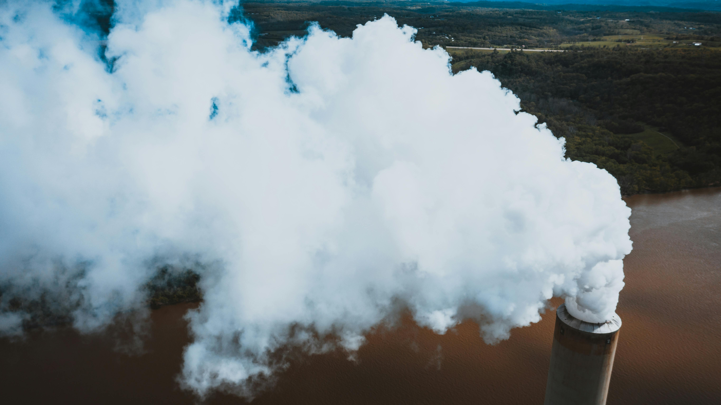
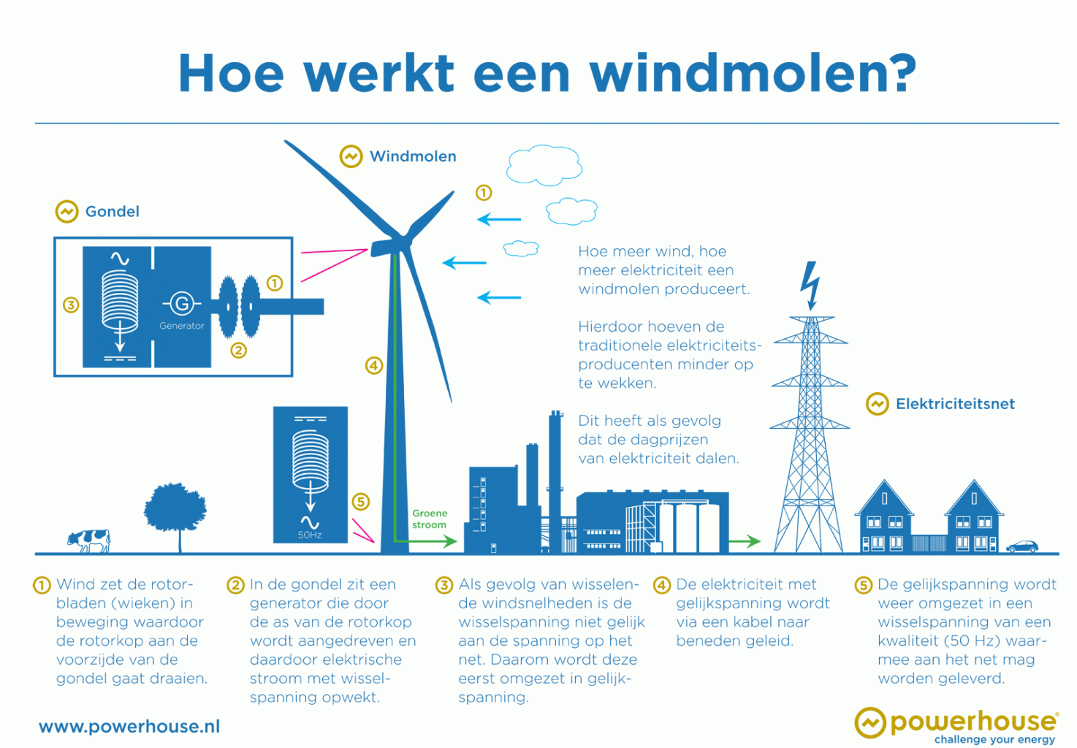
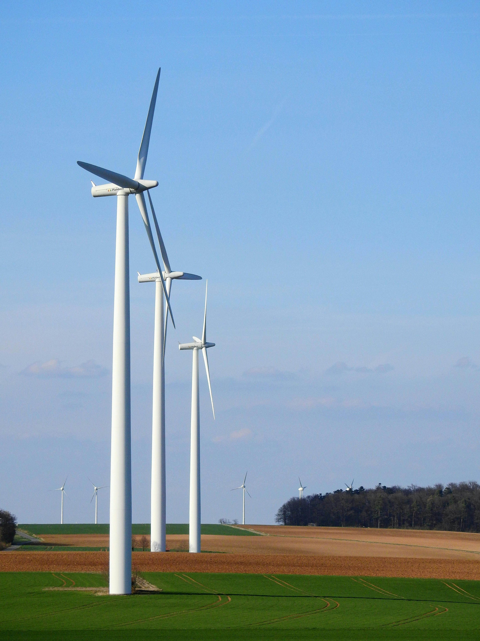
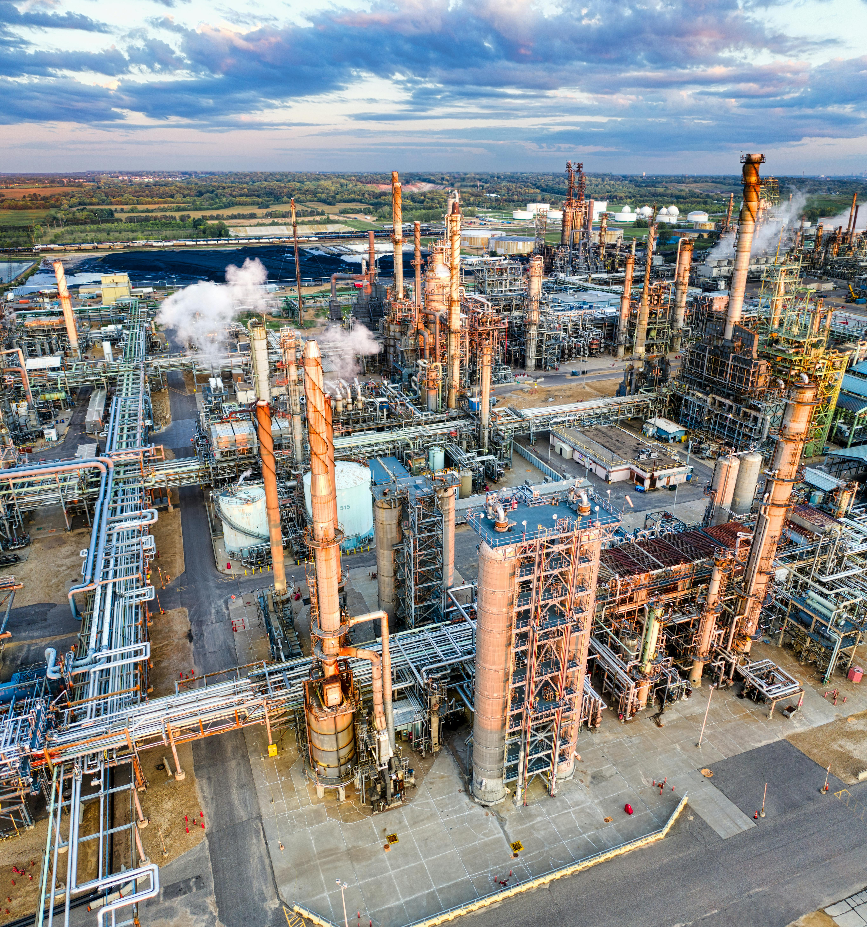
Hoe wordt energie opgewekt?
Fossiele energie:
Door het verbranden van kolen en gas komt CO2 vrij. Dit zorgt voor klimaatverandering.
Duurzame energie:

Slide 5
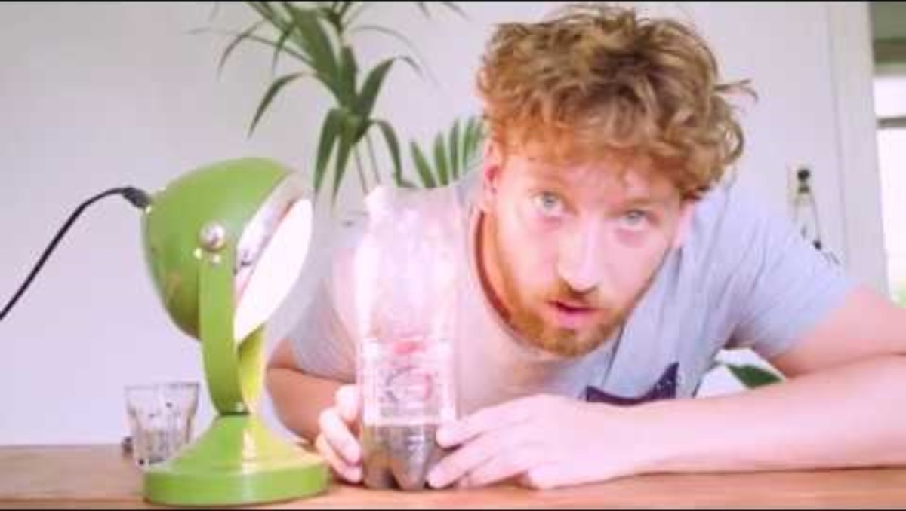

Slide 6
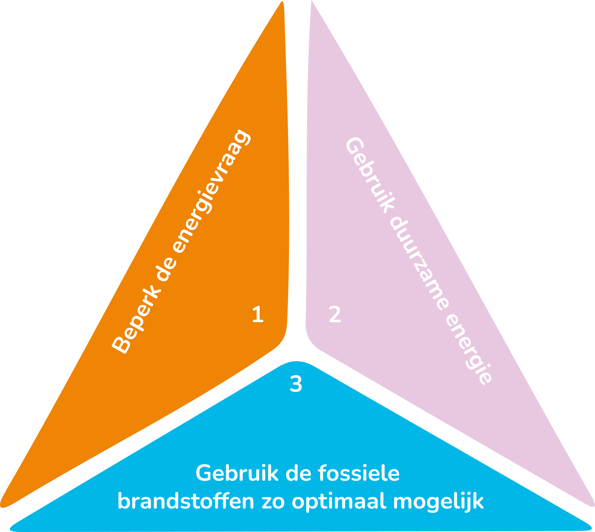
Een duurzamere toekomst in 3 stappen:
de Trias Energetica
1. Besparen
2. Duurzaam opwekken
3. Slim gebruiken

Slide 7
Wat is netcongestie?
Er wordt tegelijkertijd veel energie opgewekt en verbruikt. Al deze stroom, zowel van het opwekken als van het verbruik, moet over het elektriciteitsnetwerk. Het elektriciteitsnetwerk is echter niet altijd groot genoeg om al dit stroomverkeer op te vangen en zo ontstaat een opstopping: netcongestie. Een soort file op het elektriciteitsnet.

Slide 8
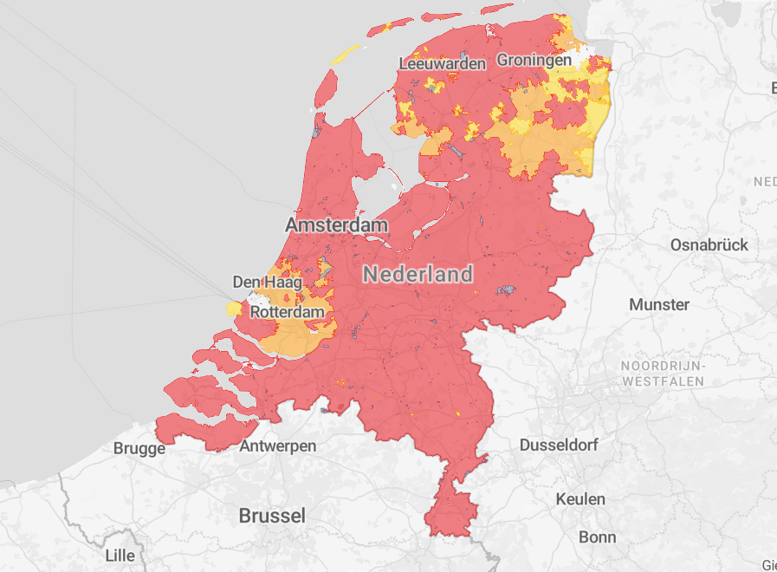
Op de capaciteitskaart van Nederland zie je dat het net op heel veel plekken in Nederland vol is.

Slide 9
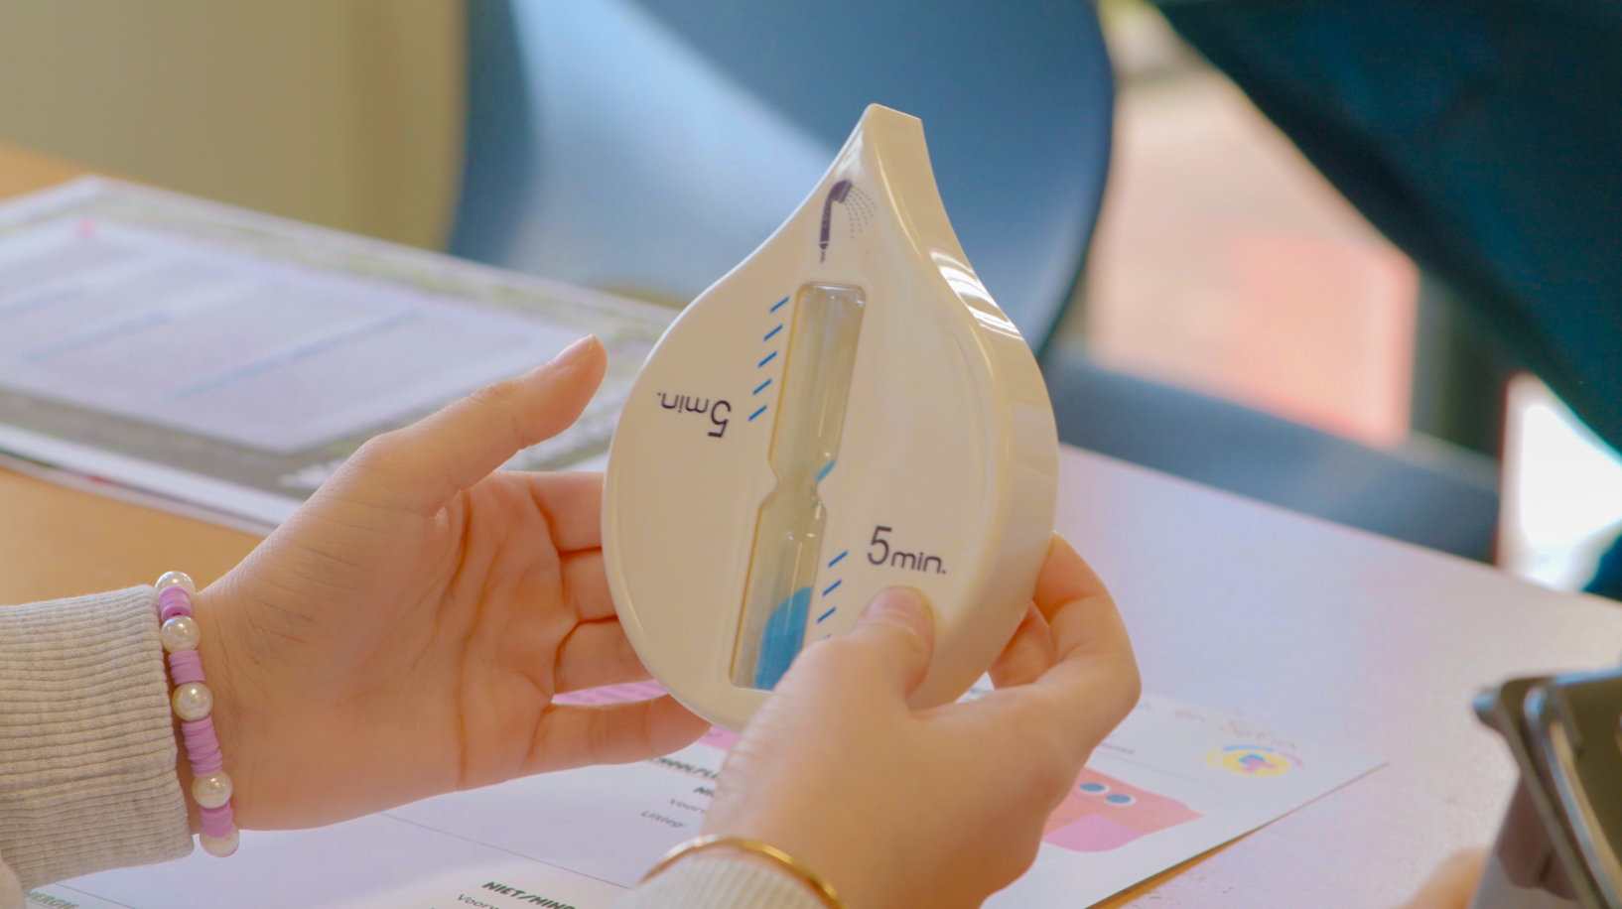
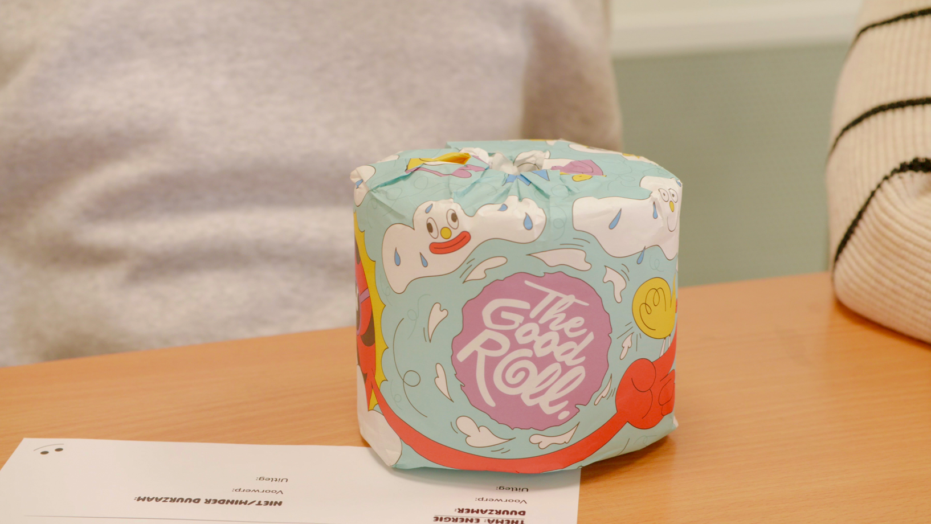
Opdracht 1: Ervaar en meet het zelf!

Slide 10

Evaluatie:
Wat viel jullie op?
Wat wist je al?
Wat was nieuw voor je?
Wat heb je geleerd van de experimenten?

Slide 11



Tijd voor onderzoek!
Hoe gaat het met het energiegebruik op jullie school? Onderzoek de drie thema’s:
2
3
1
Wordt er energie bespaard?
Wordt de energie slim gebruikt?
Is de energie duurzaam?

Slide 12
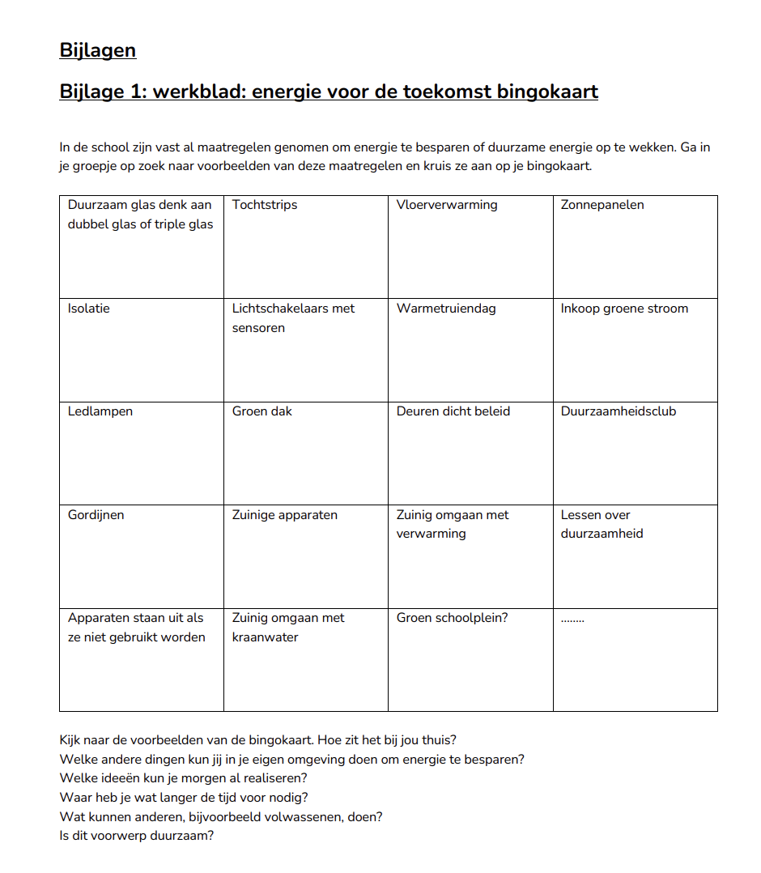
Neem een bingokaart.
Loop met je groepje door de school en kruis aan welke maatregelen je tegenkomt.
Presenteer je resultaten in de groep.

Slide 13


Uitwisselen maar!
Wat gaat er al goed?
Wat kan er beter of mist er nog?
Verzamel de resultaten op de wand voor jullie eindadvies!

Slide 14
En jullie?
Doen jullie thuis al dingen om energie te besparen of slim om te gaan met energie?

Slide 15

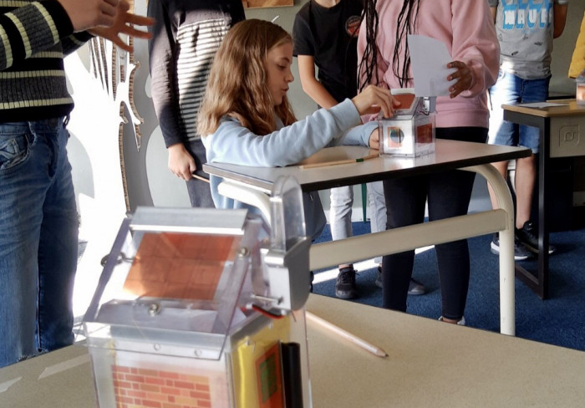
Plusopdracht: isolatie-huisjes

Slide 16
Plusopdracht: SchoolTV
Bekijk deze SchoolTV-video vanaf de 6e minuut

Slide 17
Wat is isolatie?
Isolatie is het binnenhouden van warmte of koelte. Dit gebeurt vaak door gebruik te maken van stilstaande lucht. Stilstaande lucht geleidt warmte slecht. Zo blijft de warmte aan één kant en wordt die niet afgegeven.
Veel isolatiematerialen maken gebruik van stilstaande lucht. Met piepschuimen balletjes bijvoorbeeld, die zitten vol met lucht die niet beweegt. Ook bij thermoskannen of winterjassen wordt gebruik gemaakt van stilstaande lucht. Bij het isoleren van huizen worden in het dak, de muren, de ramen en de vloer laagjes stilstaande lucht ingebouwd, zodat de warmte binnen- of juist buiten blijft.

Slide 18
Wat zijn bio-based isolatiematerialen?
Bio-based isolatiematerialen gemaakt van natuurlijke (biologische) materialen, zoals houtvezel, wol, stro, hennep of oude spijkerbroeken.
Deze hebben veel voordelen:
Ze kosten minder energie om te maken.
Ze worden vaak gemaakt van restproducten.
Ze zijn gemaakt van natuurlijke materialen, zoals planten, dus ze slaan CO2 op als ze groeien.
Ze kunnen vocht opslaan en transporteren – beter klimaat in huis.
Het blijft langer koel in de zomer, want warmte dringt er minder makkelijk doorheen
Sommige materialen zijn sneller te installeren dus goedkoper.

Slide 19
Expirimenteren maar!
Hoe kun je een huisje het best isoleren?
Stappen:
Zet de huisjes in elkaar.
Kies isolatiematerialen en isoleer je huisje.
Verwarm je huisje.
Meet de temperatuur in intervallen en reken de verschillen uit.
Welk huisje hield het beste zijn warmte vast?

Slide 20
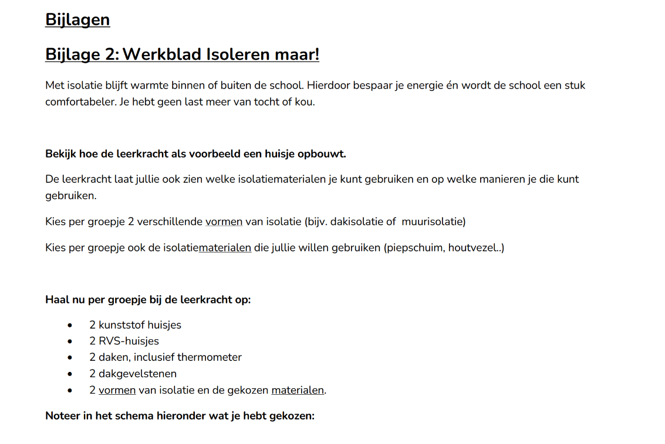

Slide 21
Nabespreken
Welke vormen van isolatie ken je nu?
Hebben jullie ook isolatie thuis?

Slide 22
Lesdoelen
Na deze les…
…weet je wat fossiele en duurzame brandstoffen zijn.
…weet je wat CO2 is en waarom dit een bedreiging is voor de aarde.
…weet je wat het belang van de energietransitie is.
…ken je het belang van energie besparen en het slim gebruiken van (fossiele) energie.
…heb je nagedacht over wat je zelf kunt doen in je eigen omgeving.

Slide 23
Tot volgende keer!

